Slide 1
Portofolio presentatie fase 1
Ogulcan Dinc

Slide 2
Inhoud
In deze presentatie ga ik vertellen over alle opdrachten die ik heb gemaakt van devskills

Slide 3
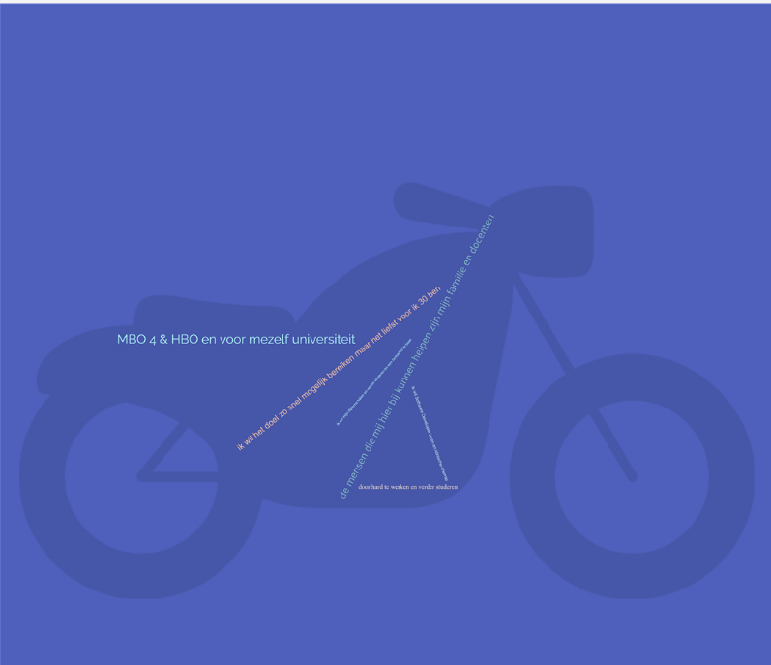
Wordcloud over jouw doelen

Slide 4
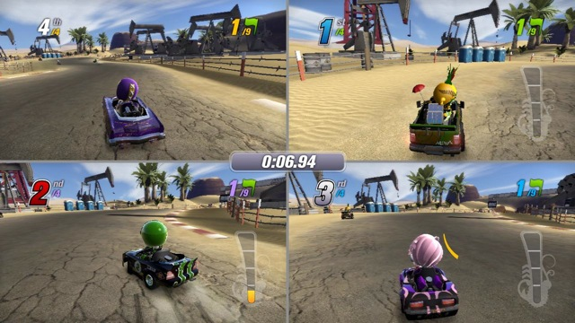
Een communicatie game
ik vind dat je bij split screen games goed met elkaar moet kunnen comuniceren voral in race games zoals je kunt als je verder bent dan andere dat je ze kunt waarschuwen voor gevaren off opstakels

Slide 5
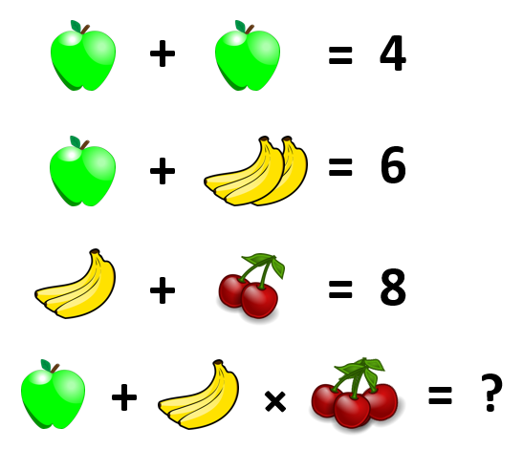
(P)Raadsel

Slide 6
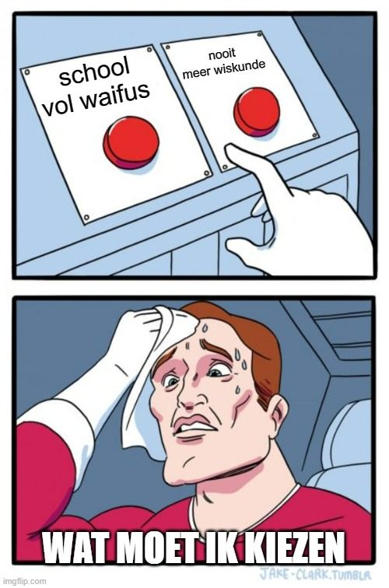
Meme

Slide 7
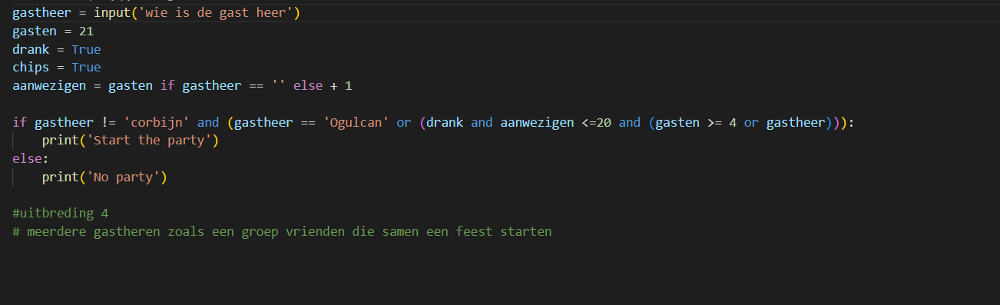
Uitbreiding verzinnen

Slide 8
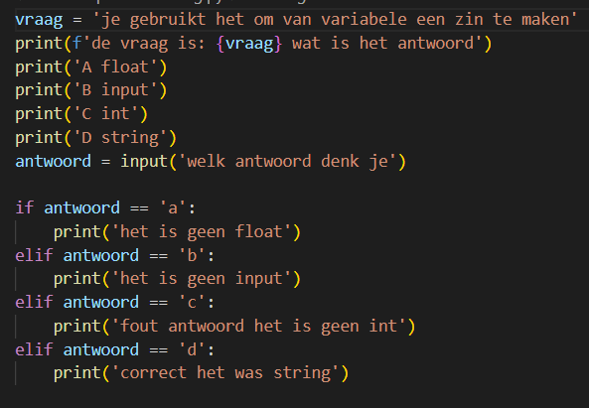
Maak een Multiple Choice vraag

Slide 9
Een uitbreiding op UNO
een kaart waar mee je een hand van 1 van je tegestanders mag kiezen en voor 3 beurten mag zien wat hij heeft

Slide 10
Einde
Dit was mijn presentatie geef me een goed cijfer!

